Slide 1
SOCIOLOGIA DELLA CULTURA E DELLA COMUNICAZIONE
Elena Bettinelli
ELENA.BETTINELLI@dispes.units.it
Anno Accademico 2020-2021

Slide 2
TESTI
Studenti non frequentanti: Di base: Cuche Denys, La nozione di cultura nelle scienze sociali, Il Mulino, Bologna, 2004 Più un testo a scelta (6 CFU) o due testi (9 CFU) fra:
Bauman Zygmunt, Consumo, dunque sono, Laterza, Bari, 2008 Bettinelli Elena, Come comunica la cultura. Processi, dinamiche, sensorialità, Goliardica Ed., Bagnaria Arsa, 2010 Bettinelli Elena, Somatismo culturale. Irruzione del corpo e declino dell’oralità, Aracne, Roma, 2015 Griswold Wendy, Sociologia della cultura, il Mulino, Bologna, 2005 Guénon René, Oriente e Occidente, Adelphi, Milano, 2016 Pieterse Jan Nederveen, Mélange globale. Ibridazioni e diversità culturali, Carocci, Roma, 2005
Studenti frequentanti: Di base:
Cuche Denys, La nozione di cultura nelle scienze sociali, Il Mulino, Bologna, 2004
Più temi e materiali utilizzati durante le lezioni (6 CFU) Più un testo a scelta (9 CFU) fra:
Bauman Zygmunt, Consumo, dunque sono, Laterza, Bari, 2008 Bettinelli Elena, Come comunica la cultura. Processi, dinamiche, sensorialità, Goliardica Ed., Bagnaria Arsa, 2010 Bettinelli Elena, Somatismo culturale. Irruzione del corpo e declino dell’oralità, Aracne, Roma, 2015 Griswold Wendy, Sociologia della cultura, il Mulino, Bologna, 2005 Guénon René, Oriente e Occidente, Adelphi, Milano, 2016 Pieterse Jan Nederveen, Mélange globale. Ibridazioni e diversità culturali, Carocci, Roma, 2005

Slide 3
I parte: «cultura e società»
Società
emergere della sociologia come disciplina (momento storico, mutamenti, rivoluzioni).
Cultura
evoluzione del concetto. Come può essere definita, quali le sue dimensioni.
diversità culturale (relativismo)
sue possibili definizioni
la cultura: innata o appresa? Sue funzioni
due macro-dimensioni di cultura: individualista e collettivista
un primo approccio alla Sociologia della cultura: Alfred Weber
la visione di alcuni classici della sociologia: Émile Durkheim; Georg Simmel; Max Weber
la non scientificità dell’idea di «razza»
la religione come sistema culturale

Slide 4
II parte: «cultura e comunicazione»
Quale rapporto fra cultura e comunicazione?
Ruolo dei diversi tipi di comunicazione nel divenire storico e sociale
Culture tradizionali (orali) e moderne (alfabetiche)
Il «dialogo» fra culture: la comunicazione interculturale
Comunicazione non verbale: il «cuore» della cultura
I codici: analogico e digitale
Le comunicazioni di massa: studi, teorie e diverse concezioni del pubblico e dell’emittente

Slide 5
LA SOCIOLOGIA E LE SCIENZE SOCIALI
La sociologia è lo studio scientifico della società
Contiene un oggetto (la società stessa), un metodo applicato all’oggetto
La sociologia è una disciplina storica e interpretativa che condiziona i suoi metodi e i suoi contenuti
Suo interesse principale è indagare fenomeni di trasformazione, cambiamenti, mutamenti, crisi dell’assetto sociale e dell’identità umana
Alcune fasi hanno caratterizzato il rapporto fra gli studi sociali/culturali e il mondo attuale:
Evoluzione dei gruppi umani dai tempi più remoti (innovazioni, tecnologie, aumento demografico esponenziale)
Avvento dell’età moderna (sino alla fine della Prima Guerra mondiale)
La modernità compiuta (sino al 1989)
La modernità globalizzata
La post-modernità
È una scienza da comprendere congiuntamente ad altre discipline (antropologia, storia, filosofia, diritto, scienza politica, psicologia, economia) con le quali condivide un progetto scientifico, seppur nelle diverse specificità.

Slide 6
MUTAMENTI RILEVANTI
Urbanizzazione
Passaggio da società agricola a industriale
Sfaldamento legami forti e informali
Flussi migratori
Mobilità sociale e geografica
Rapido sviluppo forme di trasporto e telecomunicazioni
Ferdinand Tönnies (Teoria dei vincoli sociali, 1887)
Gemeinschaft - Comunità | Gesellschaft - Società
Modello rurale/agricolo | Modello urbano/industriale
Legami forti, informali, vincolanti | Legami formali, contrattuali
 | Émile Durkheim - La divisione del lavoro sociale, 1893
 | Georg Simmel - La filosofia del denaro, 1900

Slide 7
DINAMICHE SUCCESSIVE
Evoluzione storica tendenzialmente lineare vs. evoluzione discontinua e veloce
Classe e ceto vs. singolo individuo; identità instabile e mutevole
Flessibilità (Richard Sennet, 1998)
Crescita incontrollata ed entropica del flusso delle comunicazioni
Policentrismo, reticolarità; aumento di complessità e interdipendenze
Post-moderno (J-F. Lyotard, La condizione postmoderna, 1979): aspetti espressivi, simbolici, estetici
Cultura del narcisismo (Christopher Lash, 1979)
Società del rischio (Ulrich Beck, 1986): rischi autoprodotti, successo della modernità
Compressione di tempo e spazio; eterno presente
Pluralismo delle società; riconoscimento delle identità

Slide 8
ORIENTAMENTO E TEMI DELLA SOCIOLOGIA DELLA CULTURA
Clifford Geertz: «la cultura è essenzialmente un contesto in cui gli eventi sociali e i prodotti dell’attività umana diventano intelligibili e dotati di senso».
Meccanismo di strutturazione culturale: attribuire confini e differenziazioni per creare ordine
Le differenze biologiche e i bisogni primari (cibo, protezione, sonno, riproduzione) non possono essere osservati allo «stato puro»
I gruppi umani danno diverse risposte alle medesime esigenze (famiglia, regolamentazione della società, stratificazione sociale)
Diversi schemi condivisi di pratica sociale e culturale (abitudini, costumi, regole…)
Rappresentazioni (condivise) dell’uomo, del mondo e della vita

Slide 9
TRATTI PRELIMINARI
Appresa – non geneticamente determinata
Umana – gli animali compongono campi sociali; la loro comunicazione, per quanto complessa, rimane di natura relazionale e non proposizionale:
- relazionale: comunicazione che impartisce ordini, li riceve, li comprende e li esegue (attacco/fuga/allarme…). Non vi sono credenze, opinioni o «racconti».
- proposizionale: specifica capacità di apprendere e comunicare a livello simbolico. Il linguaggio umano è dotato di connettivi sintattici, espressioni che servono a legare le parti di un discorso o di una frase, dando loro una logica: forme invariabili (congiunzioni, preposizioni, avverbi ecc.) che fungono da ponte per unire in modo logico i diversi contenuti di un testo.
Condivisa – collettiva

Slide 10
FUNZIONI
È una risposta soddisfacente alle differenze esistenti fra i gruppi umani dato che la spiegazione di natura «razziale» è stata da tempo screditata
Nella specie umana si è verificata una sorta di regressione degli istinti traslata in una configurazione immaginata dall’uomo
Rappresenta ordine, controllo, scelta, classificazione
È molto più funzionale e flessibile dell’adattamento genetico
Trasmissibile attraverso processi di natura comunicativa:
Linguaggio
Scrittura
Comunicazione non verbale

Slide 11
GENESI STORICA E INTELLETTUALE
Culture in senso figurato comincia ad imporsi nel XVIII secolo («cultura delle arti, delle scienze, delle lettere…»)
Gli Illuministi considerano la cultura caratteristica peculiare della specie umana: la Cultura (declinata al singolare) è propria all’Uomo – idea di progresso, evoluzione, educazione, ragione…
La cultura è dunque un processo di formazione della personalità del singolo essere umano attraverso l’apprendimento
Secondo tale concezione, detta «umanistica» o «classica», attraverso un adeguato processo educativo e per l’appunto culturale (arte, filosofia, intelletto…), si agisce sull’essere umano, «ingentilendolo», rendendolo raffinato, misurato, qualità che egli fa proprie

Slide 12
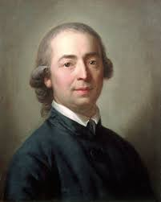
CONFLITTO CULTURA/CIVILIZZAZIONE
Kultur appare nella lingua tedesca del XVIII secolo e rappresenta inizialmente l’esatto corrispettivo di Culture.
Kultur verrà prontamente adottato dalla borghesia intellettuale tedesca in una relazione di antagonismo con l’aristocrazia di corte:
Cultura: arricchimento profondo intellettuale e spirituale
Civilizzazione: brillante solo in apparenza, raffinato superficialmente, frivolo
La diatriba si sposta su parametri nazionali, su criteri anti aristocratici e anti francesi: «cultura» come riabilitazione della lingua tedesca e segno dell’intera nazione tedesca.
Conflitto politico (sconfitta di Jena, 1806), nazionale e di ceto.
Johann Gottfried Herder (1744-1803) è uno dei precursori del relativismo culturale: non la cultura, ma una molteplicità di culture.
Nel XIX secolo l’idea tedesca di cultura si lega al concetto di «nazione»: essa è l’insieme delle conquiste artistiche, intellettuali e morali che fondano il patrimonio unitario di una Nazione
Ogni popolo ha il suo orgoglio e un destino specifico da compiere.
La civilizzazione è «solo» il progresso materiale connesso allo sviluppo economico e tecnico.
Cultura è sincerità, profondità, spiritualità, tratti tipicamente tedeschi.

Slide 13
LE RADICI ANTROPOLOGICHE
Definizione descrittiva, scientifica, antropologica – XIX secolo
La cultura, o civiltà, intesa nel suo ampio senso etnografico è quell’insieme complesso che include le conoscenze, le credenze, l’arte, la morale, il diritto, il costume e qualsiasi altra capacità e abitudine acquisita dall’uomo come membro di una società (Edward Burnett Tylor, 1871).
Concerne una collettività
Assume un significato descrittivo
Si occupa della quotidianità
Relativista:
Si tratta di pensare la diversità delle culture attraverso «abiti acquisiti» anziché configurazioni biologicamente determinate
Ognuno chiama barbarie quello che non è nei suoi usi; sembra infatti che non abbiamo altro punto di riferimento per la verità e la ragione che l’esempio e l’idea delle opinioni e degli usi del paese in cui viviamo (M. Montaigne (1533-1592), Essais, 1588; tr. it. 1953, p. 213).

Slide 14
LA «SOCIOLOGIA DELLA CULTURA» DI ALFRED WEBER (1868-1958)
Premessa necessaria: riconoscimento di due mondi differenti
Universo oggettivo e universale delle forme dell’elaborazione scientifica, tecnica e organizzativa – visione illuminista della storia
Universo soggettivo e particolare dell’elaborazione artistica, letteraria, rituale, religiosa, simbolica… – visione romantica della storia
«Mondo della civilizzazione» ZIVILISATION | «Mondo della cultura» KULTUR
Il materiale fornito dall’esperienza è plasmato dalla ragione e dall’intelletto. Alla fine dell’Ottocento – II fase – si designa la crescente razionalizzazione e meccanizzazione del progresso tecnico-scientifico opposte ai valori spirituali di cui la cultura di un popolo è depositaria. Il pensiero astratto applicato al dominio tecnico-scientifico della natura produce una razionalizzazione oggettiva e impersonale, estranea alla vita emozionale. I suoi prodotti sono ordinabili in una scala quantitativa, cumulabile e confrontabile. L’andamento è progressivo. | Lo stesso è creato invece dal sentimento, configurando una sfera di natura espressiva ed emozionale. Vicino ai sentimenti e ai destini degli individui I suoi prodotti non sono ordinabili in alcun tipo di scala, ma si possono ripresentare nella medesima società in periodi diversi o contemporaneamente in società diverse. Non sono confrontabili.

Slide 15
LA CULTURA SECONDO ZYGMUNT BAUMAN
Zygmunt Bauman
Culture as Praxis, 1973
(traduzione it. Cultura come prassi, 1976)
Nozione gerarchica
Nozione differenziale
Nozione generica

Slide 16
1. NOZIONE GERARCHICA
Enfatizza la tensione ideale alla perfettibilità dell’essere umano
Implica lotta simbolica e materiale per definire ciò che è CULTURA
Culture in senso figurato comincia ad imporsi nel XVIII secolo («cultura delle arti, delle scienze, delle lettere…»)
Gli Illuministi considerano la cultura caratteristica peculiare della specie umana: la Cultura (declinata al singolare) è propria all’Uomo – idea di progresso, evoluzione, educazione, ragione… –
La definizione è eminentemente normativa (ciò che di meglio è stato pensato e conosciuto dall’uomo - Matthew Arnold, 1869)

Slide 17
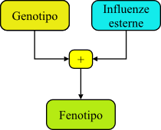
2. CULTURA COME «DIFFERENZA»
Rende ragione delle evidenti diversità nel tempo e nello spazio
Ricorrere a SOCIETÀ e CULTURA è sembrato il modo più semplice per spiegare la grande diversità dei fenomeni relativi all’esistenza umana
L’interazione SISTEMA-AMBIENTE dà origine a gruppi di problemi che ricevono differenti soluzioni
Le spiegazioni della diversità che invocano variabili di natura genetica, addirittura «razziale», sono state a vario titolo delegittimate
RAZZISMO BIOLOGICO: pone un legame causale fittizio tra:
Caratteristiche fisiche (fenotipo): colore occhi, capelli, statura…
Patrimonio genetico (genotipo)
Attitudini intellettuali, morali, lavorative, antisociali…

Slide 18
ASPETTO, GENI, AMBIENTE: un rapporto complesso

Slide 19
NEGAZIONE DELLA SCIENTIFICITA’ DEL CONCETTO DI «RAZZA»
«Dichiarazione sulla razza» [UNESCO, Parigi, 1950]
Una razza, dal punto di vista biologico, può essere definita come uno dei gruppi di popolazioni che costituiscono la specie Homo sapiens. Questi gruppi sono in grado di ibridarsi l'uno con l'altro, ma, in virtù delle barriere isolanti che in passato li tenevano più o meno separati, manifestano alcune differenze fisiche a causa delle loro diverse storie biologiche. In breve, il termine "razza" indica un gruppo umano caratterizzato da alcune concentrazioni, relative a frequenza e distribuzione, di particelle ereditarie (geni) o caratteri fisici, che appaiono, oscillano, e spesso scompaiono nel corso del tempo a causa dell'isolamento geografico.
In materia di razze, le uniche caratteristiche che gli antropologi possono efficacemente utilizzare come base per le classificazioni sono quelle fisiche e fisiologiche.
In base alle conoscenze attuali non vi è alcuna prova che i gruppi dell'umanità differiscano nelle loro caratteristiche mentali innate, riguardo all'intelligenza o al comportamento.
«Dichiarazione sulla Razza e i Pregiudizi Razziali» [UNESCO, Parigi, 1978]
Art. 5 : 1. La cultura, opera di tutti gli uomini e patrimonio comune dell’umanità, e l’educazione, nel senso più largo, offrono agli uomini e alle donne mezzi sempre più efficaci di adattamento, che permettono loro non solo di affermare che essi nascono uguali in dignità e diritti, ma anche di riconoscere che essi devono rispettare il diritto di tutti i gruppi umani all’identità culturale e allo sviluppo della propria vita culturale nell’ambito nazionale e internazionale. Poiché spetta ad ogni gruppo decidere liberamente se mantenere e, eventualmente, adattare o arricchire valori che esso considera essenziali alla propria identità.

Slide 20
ESEMPI DI DIVERSITÀ CULTURALE USI, COSTUMI, ABITUDINI
Le differenze biologiche non possono essere osservate allo «stato puro», vengono «catturate» da schemi culturali
Le società danno diverse risposte alle medesime esigenze
Diversi schemi di pratica sociale e culturale
Differenze di genere
Rapporti fra generazioni
Bisogni primari (nutrizione, sonno...)
Idea di famiglia
Educazione dei piccoli
Universi religiosi e rappresentazioni del mondo

Slide 21
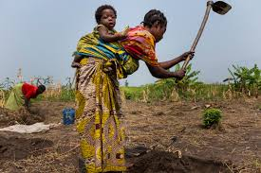
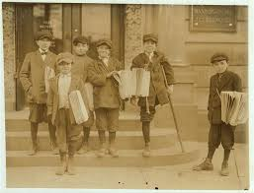
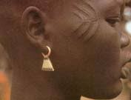
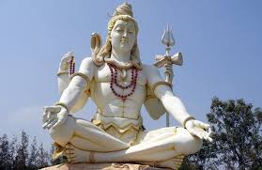
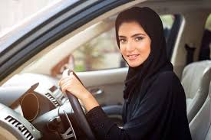
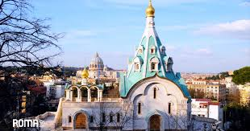
ESEMPI

Slide 22
3. NOZIONE GENERICA
Cultura come prodotto umano
E’ sostitutiva del determinismo istintuale: ogni azione sociale è riconducibile ad un significato, determinato a sua volta dall’intenzione soggettiva e dai modelli veicolati dal contesto culturale.
Capacità che consente all’uomo di produrre e riprodurre strutture generatrici di simboli, discorsi, credenze
Selezionare la complessità del mondo circostante
Tracciare confini e classificare (cultura come «mappa», «bussola»)
Inclusione ed esclusione attraverso pratiche, comportamenti, simboli, rituali creati, riprodotti e condivisi

Slide 23
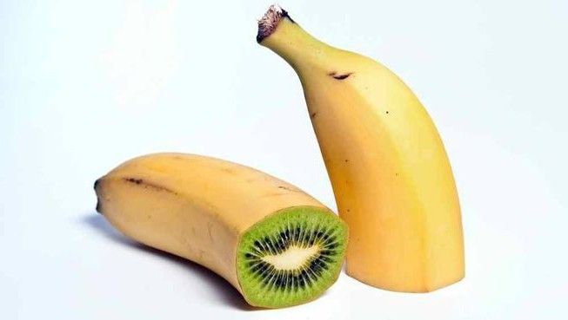
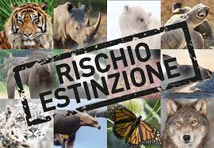
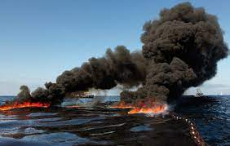
OPERATO DELLA CULTURA (UOMO) SU: AMBIENTE
La cultura si adatta all’ambiente in cui si insedia
Nel contempo l’uomo modifica il suo ambiente
La natura viene modificata:
Coltivata Costruita Organizzata | Alterata Inquinata | I confini sono sempre meno definiti – venir meno della sovranità statale – Chernobyl, 1986 Epidemie, pandemie: COVID-19

Slide 24
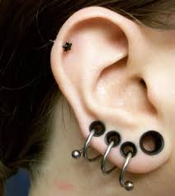
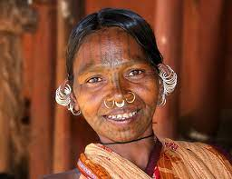
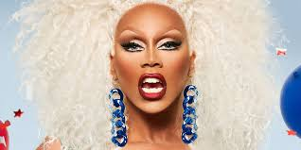
OPERATO SULLA CULTURA SU: ASPETTI BIOLOGICI (genere, età, corpo)
Ne modifica percezione e appetibilità, orientando le scelte degli individui. Es. Chirurgia plastica | Crea modelli, stili, influisce sull’identità. Forme ibride e contaminazioni culturali. | Nuove tipologie sociali, identità di genere, LGBT Es. «famiglie arcobaleno»

Slide 25
LA CULTURA IN SINTESI…
Umana – gli animali compongono campi sociali; la loro comunicazione rimane di natura richiestivo -relazionale
Condivisa – collettiva
Configurazione immaginata e controllata
Più funzionale dell’adattamento genetico
Appresa – non geneticamente determinata (imitazione; educazione; gesto e comunicazione non verbale; proverbi, modi di dire, tradizione – cosiddetta «cultura implicita» – …)
Non sopravvive se non comunicata

Slide 26
RIGUARDA TRE ASPETTI
1. Ciò che gli individui pensano (versante cognitivo ed etico/normativo)
Credenze, concetti, opinioni sull’immagine del mondo, linguaggi per descriverlo, cosmologie, sistemi religiosi, …
Rappresentazioni di come il mondo «dovrebbe» o «non dovrebbe» essere, canoni del lecito, dell’illecito, di ciò che è morale o immorale, del desiderabile e dell’orrido
2. Ciò che gli individui fanno (versante comportamentale e pratico)
Costumi e abitudini acquisite all’interno della comunità, convenienti in date situazioni; regole tradizionali che possono riguardare cibo, abbigliamento, relazioni…
3. I materiali che producono («cultura materiale»)
Artefatti, prodotti oggettivati del lavoro umano, oggetti frutto dell’ingegno e delle esigenze umane nel processo di adattamento all’ambiente, incluse arte e quotidianità

Slide 27
DEFINIZIONI: ENFASI SU SIGNIFICATO, APPRENDIMENTO SIMBOLICO E SPECIFICITÀ UMANA
Ritenendo, insieme con Max Weber, che l’uomo è un animale sospeso fra ragnatele di significati che egli stesso ha tessuto, credo che la cultura consista in queste ragnatele e che perciò la loro analisi non sia anzitutto una scienza sperimentale in cerca di leggi, ma una scienza interpretativa in cerca di significato.
(I) simboli non sono pertanto semplici espressioni, strumentalità, o corrispettivi della nostra esistenza biologica, psicologica e sociale: ne sono i prerequisiti. Senza uomini certamente non c’è cultura: allo stesso modo, e cosa più importante, senza cultura non ci sarebbero uomini.
(Clifford Geertz, Interpretazione di culture, 1973).

Slide 28
DEFINIZIONI : OGNI CULTURA È UNICA, VA OSSERVATA A LUNGO E DIRETTAMENTE (METODO ETNOGRAFICO)
La cultura abbraccia tutte le manifestazioni delle abitudini sociali di una comunità, le reazioni dell’individuo in quanto colpito dalle abitudini del gruppo nel quale vive, e i prodotti delle attività umane in quanto determinate da queste abitudini.
(Franz Boas, L’antropologia, 1930).

Slide 29
ALFRED KROEBER, CLYDE KLUCKHON, Il concetto di cultura, 1952
Celebre raccolta che include oltre 150 definizioni di cultura, raggruppate in sottocategorie:
Il modo di vivere di un popolo (forma delle abitazioni, preparazione e cottura cibo, abbigliamento, riti collettivi, passaggi da una fase all’altra della vita…)
L’eredità sociale acquisita nel gruppo di appartenenza (valori di riferimento: libertà, democrazia – Occidente – ospitalità, purezza… – Oriente )
Il modo di pensare, credere, sentire (gamma di emozioni incoraggiate o considerate inopportune)
Generalizzazione (rituali di saluto)
Deposito di sapere collettivo (proverbi)
Comportamenti standardizzati dinanzi a problemi ricorrenti (medico, stregone, anziano, sacerdote)
Insieme delle regole che disciplinano il comportamento (coniugio: monogamia/poligamia)
Tecniche per adeguarsi all’ambiente

Slide 30
COMPONENTI DELLA CULTURA Peterson (1979)
Valori
Ideali cui un gruppo sociale aspira, a cui fa riferimento nel formulare giudizi.
Presentano una pluralità di dimensioni:
Cognitiva: per formulare e argomentare giudizi
Affettiva: ciò che «sta a cuore», definiscono l’identità personale e soggettiva
Selettiva: sono criteri per dirigere le azioni
Norme – derivano dai valori
Precise indicazioni di comportamento
Il vincolo è reso da sanzioni
Formali o informali

Slide 31
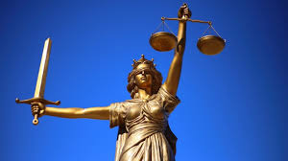
COMPONENTI DELLA CULTURA - 2
Concetti
Sono strumenti per organizzare e descrivere la realtà da un punto di vista cognitivo.
Vi sono forme di categorizzazione della realtà o proposizioni descrittive di questa stessa.
Simboli
Dal verbo συμβάλλω, «mettere assieme».
La cultura svolge una funzione di mediazione simbolica: il linguaggio, le rappresentazioni della realtà, i miti, la religione, le espressioni artistiche, le tecniche, il sapere scientifico, la filosofia, i sistemi giuridici, i modelli di comportamento e altro, costituiscono altrettante forme attraverso cui vengono mediati i rapporti con il nostro Sé, con gli altri, con le cose (Crespi, 2003, p.13).
Rinvia a qualcos’altro.
Il simbolo ha significato pubblico, condiviso
Può venire utilizzato in assenza di ciò a cui rimanda
Dilatano lo spazio e il tempo, rendendo accessibile ciò che è lontano, ciò che non è più o ciò che non è ancora

